Slide 1
Самые старые деревья в мире
Подготовила
учитель начальных классов
Лаштур Евгения Степановна

Slide 2
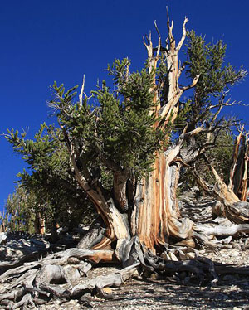
в Калифорнии сосна межгорная, остистая возраст составил примерно 5062 года, то есть дерево появилось еще до первой пирамиды в Египте.

Slide 3
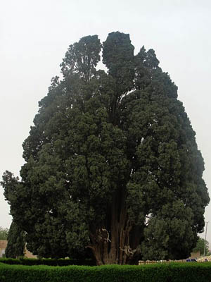
Одно из старейших растений Азии, кипарис Сарв-э-Абарку, являющийся национальным памятником. Его возраст более 4000 лет.

Slide 4
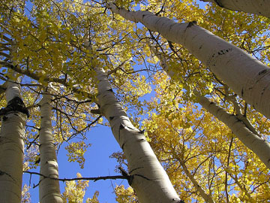
в штате Юта, США,– самая древняя на Земле колония тополей, известная как «Дрожащий гигант» Возраст колонии – 80 тысяч лет

Slide 5
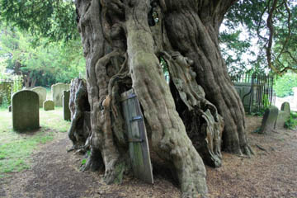
В Нормандии (Франция) и Великобритании находятся самые старые тисы, возраст которых около 4 тысяч лет.

Slide 6
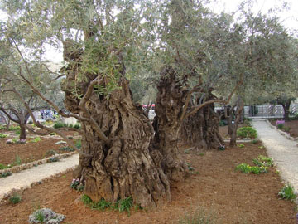
оливковые деревья растут в рощах вокруг Средиземного моря, самым старым из них, более 2 тысяч лет.

Slide 7
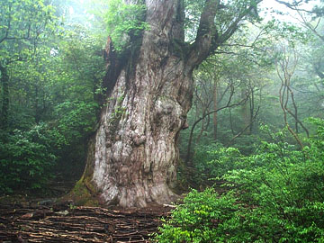
Старейший японский кедр растет в Японии на острове Yakushima , имеет возраст не менее около 2300 лет.

Slide 8
http://www.pro-rasteniya.ru/udivitelnie-rasteniya

